Slide 1
第2章 行列式

Slide 2
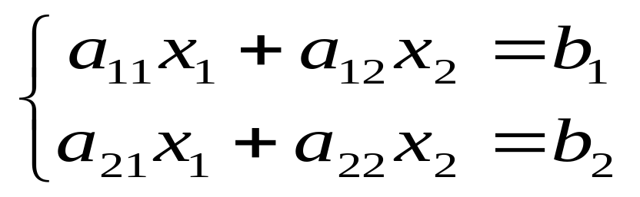
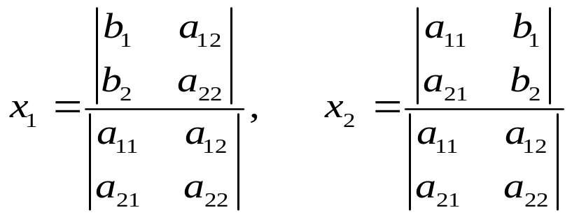
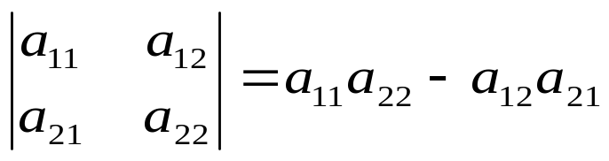
1 二元一次方程
的解为
其中定义
－
+

Slide 3
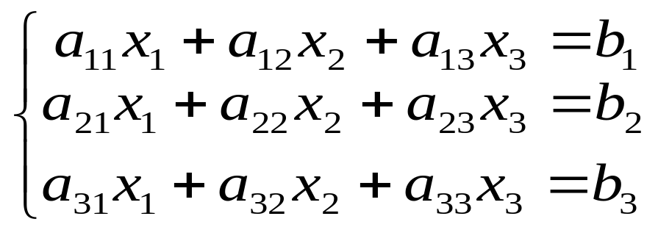
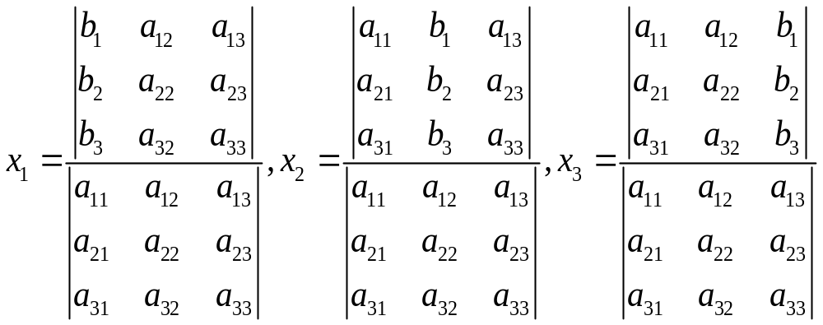
1 三元一次方程
的解为

Slide 4
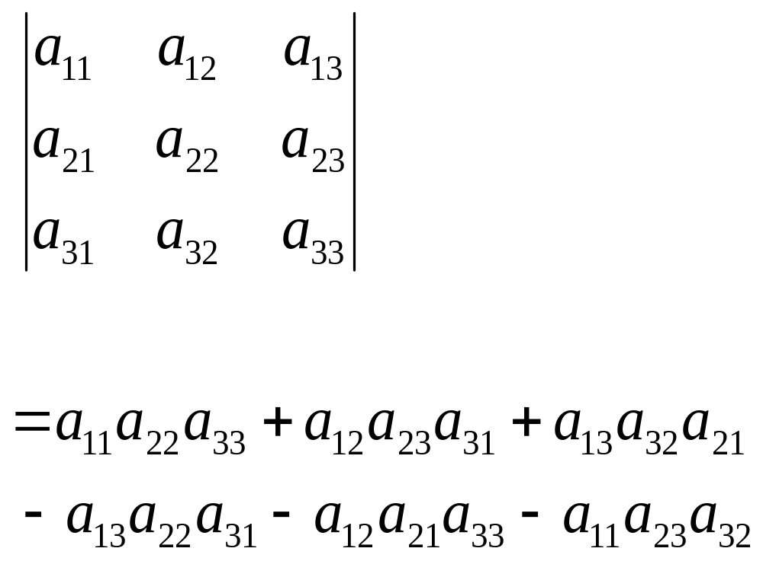
其中
－
+

Slide 5
2 排列
定义1 由1,…,n组成的一个有序数组称为一个级排列。
例如，2431是一个四级排列，45321是一个5级排列。我们知道，n级排列的总数是n！。我们记n！读作“阶乘”。例如：3！=6，4！=24，5！=120，随着的增大而迅速增大。例如，10！=3628800。
显然1…n也是一个n级排列，这个排列具有自然顺序，就是按照递增的顺序排列起来的；其他的排列都或多或少地破坏了自然顺序。

Slide 6
逆序数
定义2 在一个排列中，如果一对数的前后位置与大小顺序相反，即前面的数大于后面的数，那么它们就称为一个逆序，一个排列中逆序的总数就称为这个排列的逆序数。
例如2431中，21，43，41，31是逆序，2431的逆序数就是4。而45321的逆序数是9。
排列A的逆序数记为ԏ(A)。
定义3 逆序数为偶数的排列称为偶排列；逆序数为级数的排列称为奇排列。

Slide 7
逆序数的计算
例如，2431是偶排列；45321是奇排列；1…n的逆序数是零，因之是偶排列。
同样，由任意n个不同的自然数所组成的排列，也称为n级排列。对这样一般的n级排列，同样可以定义上面这些概念。
ԏ(45321)=ԏ(4532167)
逆序数的三种计算方法

Slide 8
对换
把一个排列中某两个数的位置互换，而其他的数不动，就得到另一个排列，这样一个变换称为一个对换。例如，经过1，2对换，排列2431就变成了1432，排列2134就变成了1234。显然，如果连续施行两次相同的对换，那么排列就还原了。由此可知，一个对换把全部级排列两两配对，使每两个配对的级排列在这个对换下互变。

Slide 9
定理1 对换改变排列的奇偶性。
证明：特殊的情形，即对换的两个数在排列中是相邻的
情形。排列 … kj… （1）
经过对换(k,j)变成 … jk… （2） 这里“…” 表示那些不动的数。显然，在排列（1）中若
j,k与其他的数构成逆序，则在排列（2）中仍然构成逆；
如不构成逆序则在（2）中也不构成逆序；不同的只是j,k
的次序。如果原来组成逆序，那么经过对换，逆序数就
减少一个；如果原来不组成逆序，那么经过对换，逆序
数就增加一个。不论增加1还是减少1，排列的逆序数的
奇偶性总是变了。在这个特殊的情形，定理是对的。

Slide 10
定理1的证明(一般的情形)
设排列 … kx…y j… （3）
经过对换 (k,j) 变成 …jx… yk… （4）
这样一个对换可以通过一系列的相邻的对换来实现。
从(3)出发，把k与x对换，…再与j对换，也就是说，
把k一位一位地向右移动。经过s次相邻位的对换，
排列（3）就变成 … x… ykj… (5)。
从(5)出发，再把j一位一位地向右移动，
经过s+1次相邻位置的对换，排列(5)就变成了排列(4)。
因之，对换可以通过2s+1次相邻位置的对换来实现。
相邻位置的对换改变排列的奇偶性。奇数次这样的
对换的最终结果还是改变奇偶性。

Slide 11
奇、偶排列的个数相等
推论 在全部n级排列中，奇、偶排列的个数相等，各有n！/2个。
证明 假设在全部级排列中共有p个奇排列，q个偶排列。将个奇排列中的前两个数字对换，得到个不同的偶排列，因此q≦p。同样可证，p≦q.于是，奇、偶排列的总数相等，各有n！/2个。

Slide 12
排列经过一系列对换变成自然排列
定理2 任意一个级排列与自然排列都可以经过一系列对换互变，并且所作对换的个数与这个排列有相同的奇偶性。
证明 我们对排列的级数作数学归纳法。
1级排列只有一个，结论显然成立。
假设结论对n-1级排列已经成立，现在来证对n级排列的情形结论也成立。

Slide 13
定理2的证明
设i₁…i_{n}是一个级排列，如果i_{n}=n，那么根据归纳法假设，n-1级排列i₁…i_{n-1}可以经过一系列对换变成1…n-1，于是这一系列对换也就i₁…i_{n}把变成1…n。如果i_{n}<n，那么对其作对换(i_{n},n)，它就变成i₁…i_{n-1}n，这就归结成上面的情形，因此结论普遍成立。
相仿地，自然排列也可用一系列对换变成i₁…i_{n}，因为自然排列是偶排列，所以根据定理1，所作对换的个数与排列i₁…i_{n}有相同的奇偶性。

Slide 14
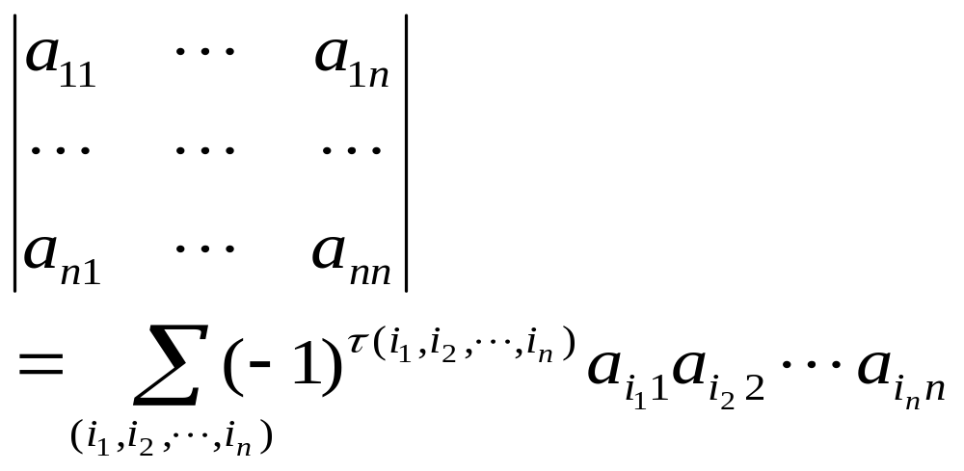
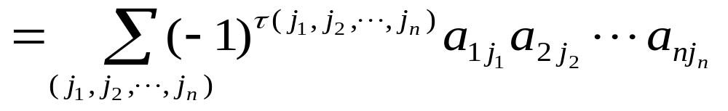
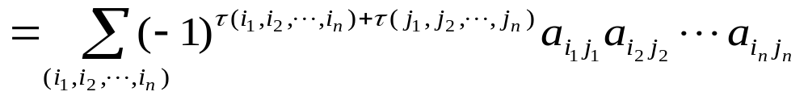
行列式的定义

Slide 15
行列式的性质
上（下）三角行列式的值为其所有对角元之积
将行列式某行（列）乘以常数c,则行列式值为原来的c倍；即行列式某行（列）的公因子可以提到行列式外面
互换行列式任意两行（列），行列式值改号
行列式两行（列）对应元素成比例，则行列式值为0

Slide 16
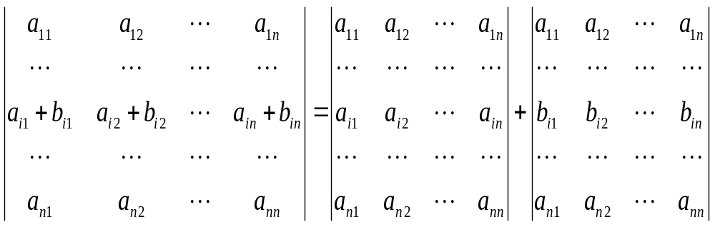
行列式的性质
将行列式的一行（列）乘以某个常数c加到另一行（列）上去，行列式值不变
😐
以上结论对列也成立.
若干例子,P66

Slide 17
矩阵的子矩阵与子式
矩阵
子矩阵
余子矩阵
子式
余子式
方阵的行列式

Slide 18
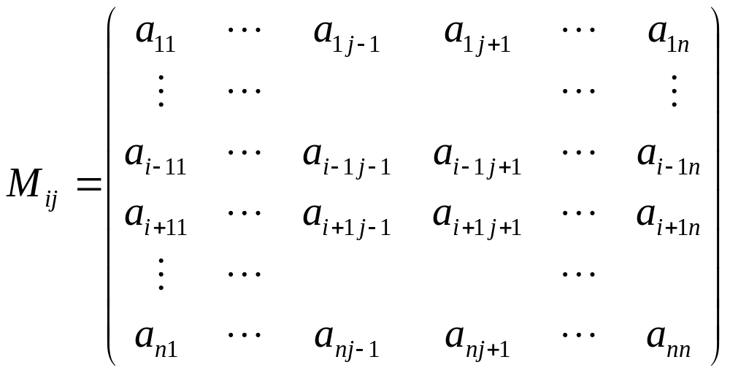
元素a_{ij}的余子矩阵式定义为：
即去掉元素a_{ij}所在的行和所在的列后，剩下来的元素所构成的比原矩阵少一阶的矩阵。

Slide 19
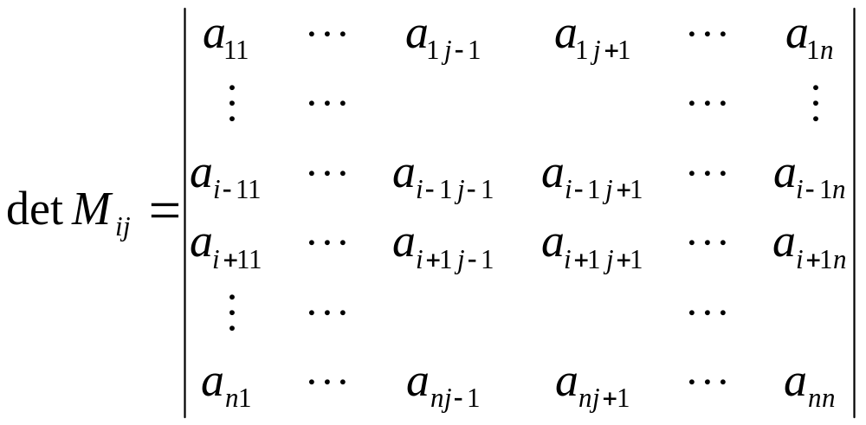
元素a_{ij}的余子式定义为：
即去掉元素a_{ij}所在的行和所在的列后，剩下来的元素所构成的比原行列式小一阶的行列式。

Slide 20
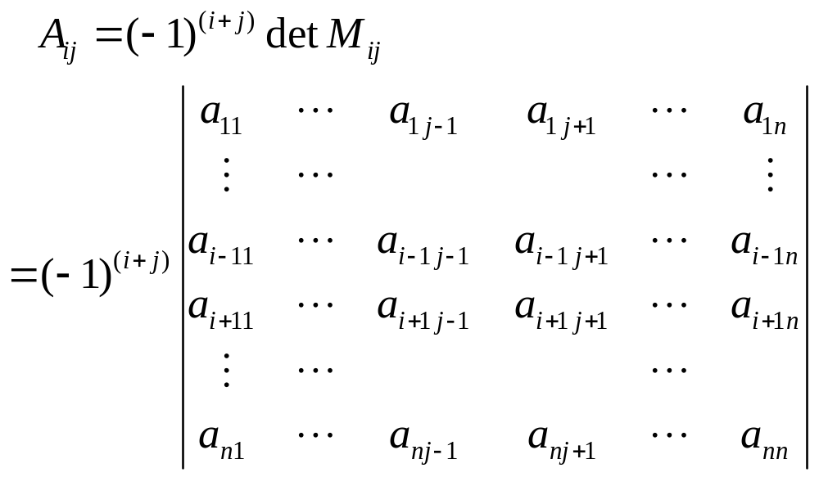
元素a_{ij}的代数余子式定义为：
即在元素a_{ij}的余子式前面加上一个符号，该符号是由元素aij的下标决定的。

Slide 21



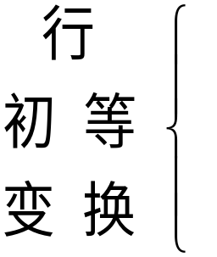
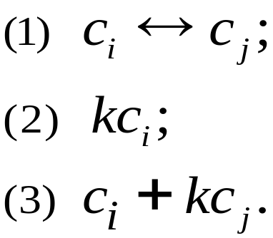
列
初等
变换

Slide 22
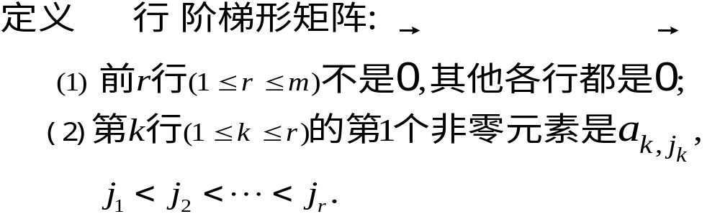
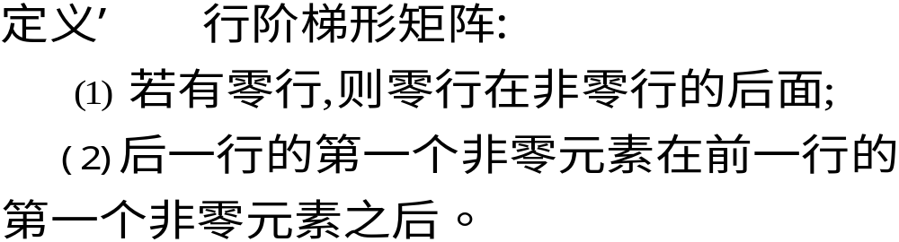

Slide 23
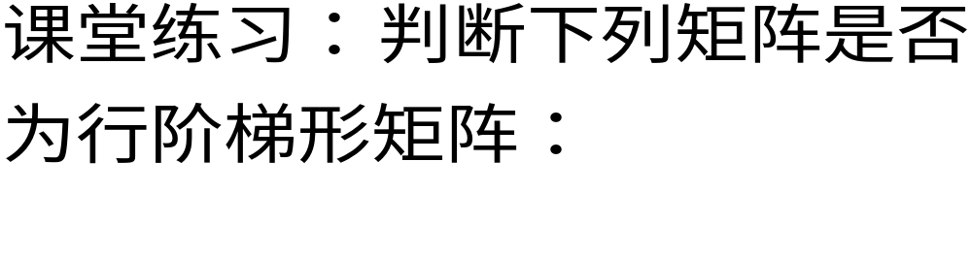
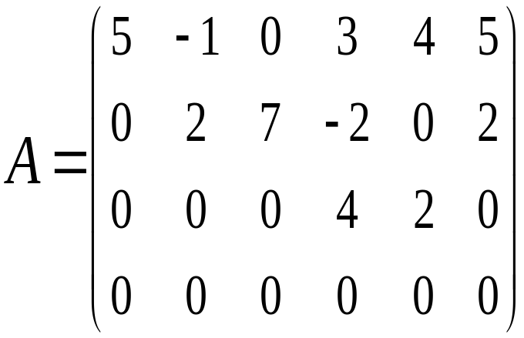
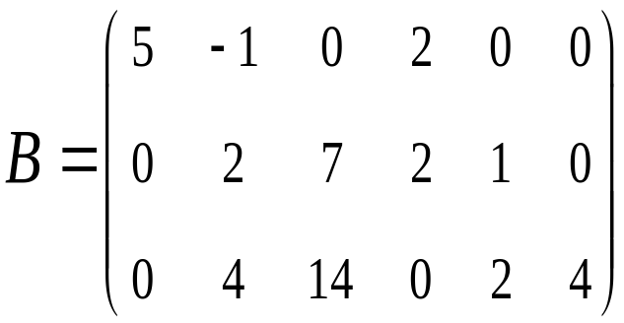

Slide 24
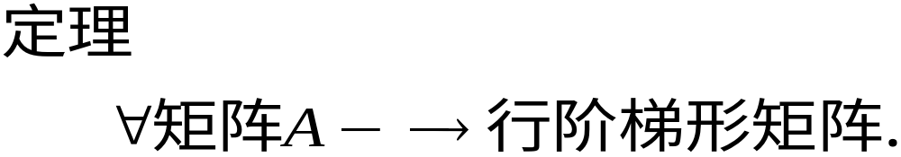
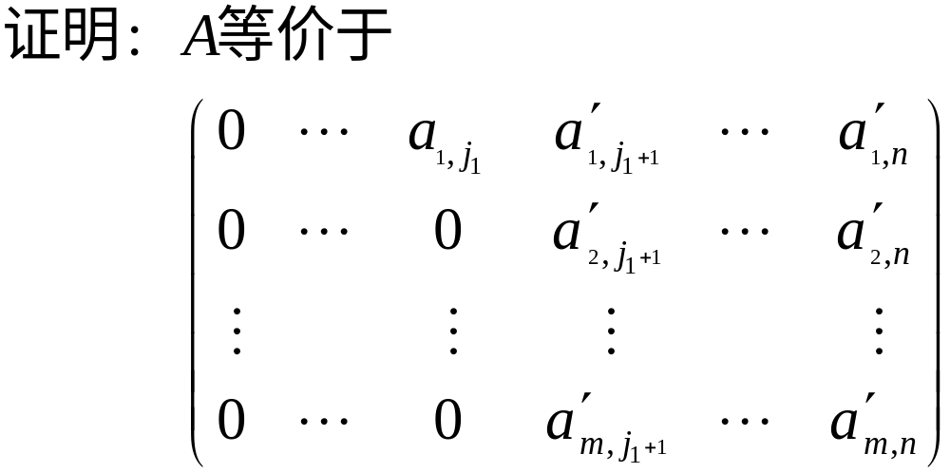
行初等变换

Slide 25
detM_{nn}=(-1)^{n+n}A_{nn}=A_{nn}
利用行列式的定义，证明它们的项相同，且符号相同。
至于一般情形，根据P74（1），有

Slide 26
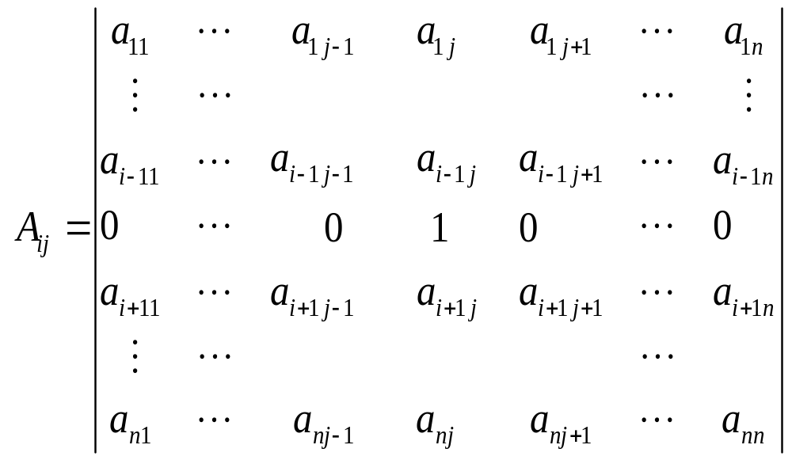

Slide 27
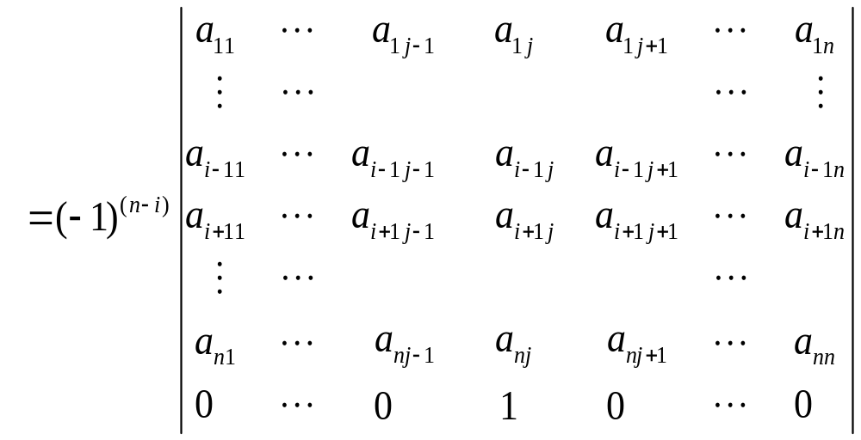

Slide 28
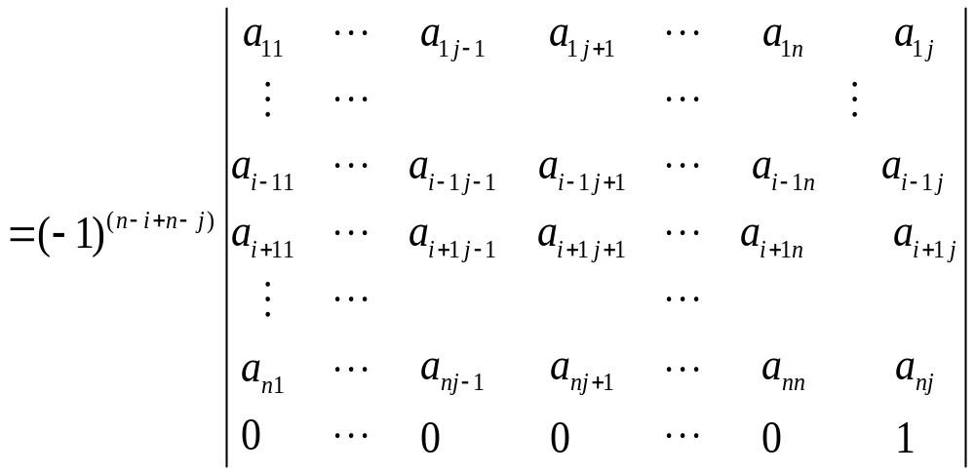

Slide 29
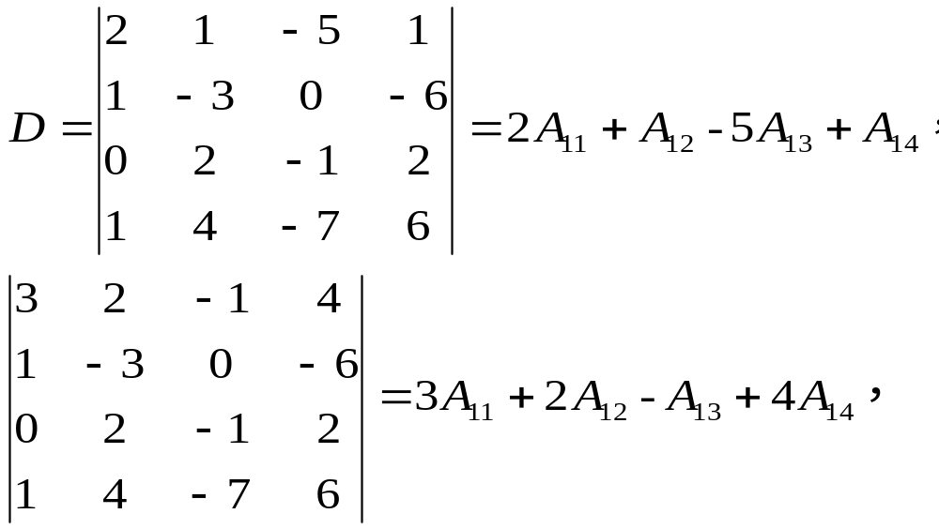
定理：detM_{ij}=(-1)^{i+j}A_{ij。}

Slide 30
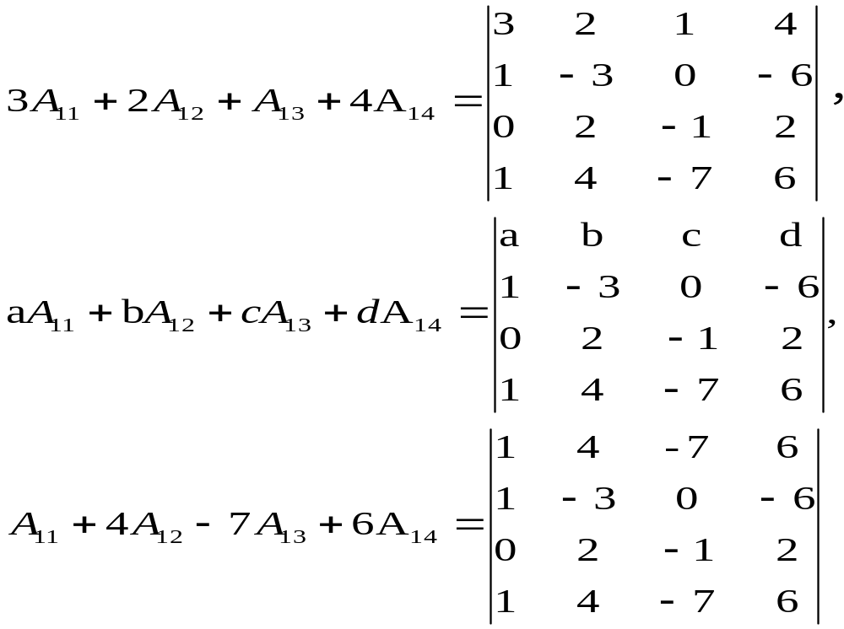

Slide 31
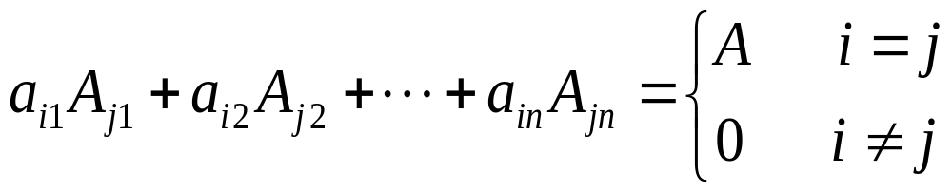
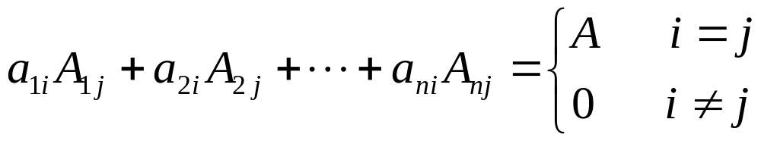
行列式展开重要公式

Slide 32
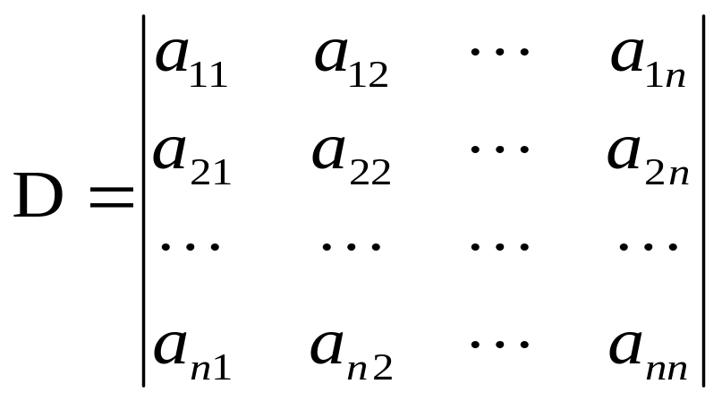


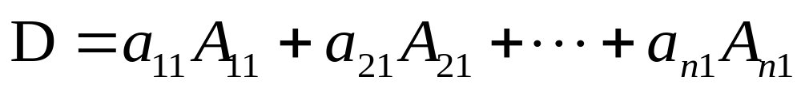
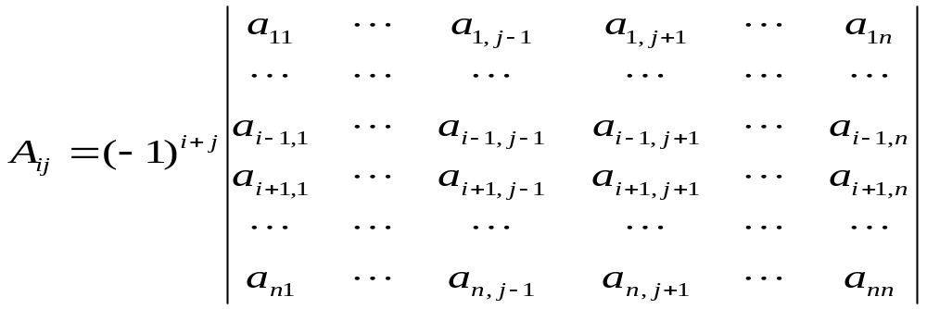
行列式的等价定义
其中

Slide 33
行列式证明之归纳法 （对行列式阶数）
验证结论对n = 1（或2，如书中性质4、7）时成立
归纳假设对任意满足命题条件的n -1阶行列式命题成立
利用2）的假设证明命题对n 阶行列式(用行列式展开)也成立

Slide 34
行列式的计算
普遍法则
三角化法（阶梯形）：
  对行列式通过恒等变形化为上（下）三角行列式
降阶法：
  直接降阶：按行列式中非零元素较少的行（列）展开
  间接降阶：利用行列式性质，使行列式的某行（列）具有较少的非零元，再按其展开

Slide 35
行列式的计算
特殊行列式计算
1.
削去行列式第二列后所有对角元或次对角元，再展开
直接按第一列展开
2.
消去第一列（行）后成三角行列式
直接按第一行（列）展开
3.
加边法，化原行列式如2.形式
最后一行（列）消去其他各行（列），化为型如2.形式

Slide 36
行列式的计算
常用技巧
提取因子法：
  行和相等时，各行加到第一行，提取公因子
  文字行列式，当文字取某些值时可使行列式为零，则行列式含此因子；结合行列式定义，可得行列式值
拆分法：A=B+C

Slide 37
Vandermonde行列式
P79
行列式的乘法P81

Slide 38
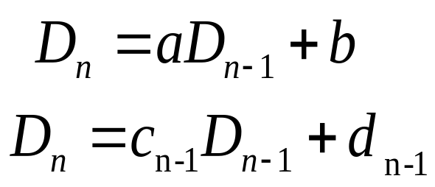
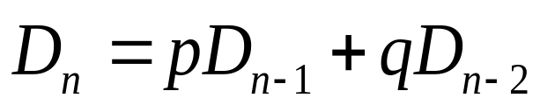
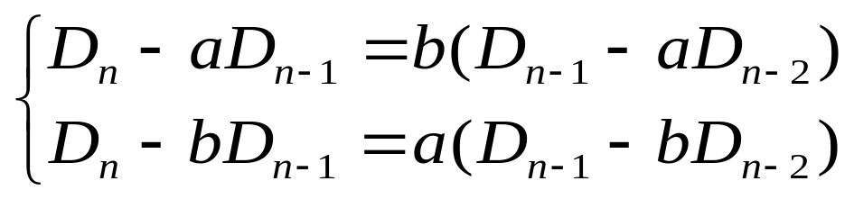
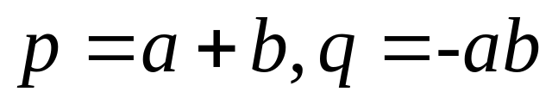
行列式的计算
常用技巧
归纳法：
I
II
化为 I 的情形（P100，18（3）

Slide 39
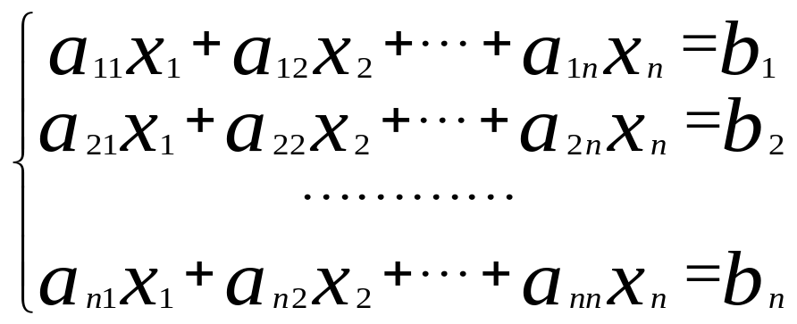
Cramer法则
定理4
如果 （1）
的系数矩阵A =（a_{ij}）（2）的行列式D=|A|≠0，那么线性方程组(1)有解，并且解是唯一的，解可以表为x₁=D₁/D，x₂=D₂/D，…，x_{n}=D_{n}/D,（3）
其中D_{k}是矩阵A中第k列换成方程组的常数项列所成的矩阵的行列式。

Slide 40
定理中包含着三个结论：方程组有解；解是唯一的；解由公式（3）给出。这三个结论是有联系的，因此证明的步骤是：
把带入方程组，验证它确是解。
假设方程组有解，证明它的解必由公式（3）给出。

Slide 41
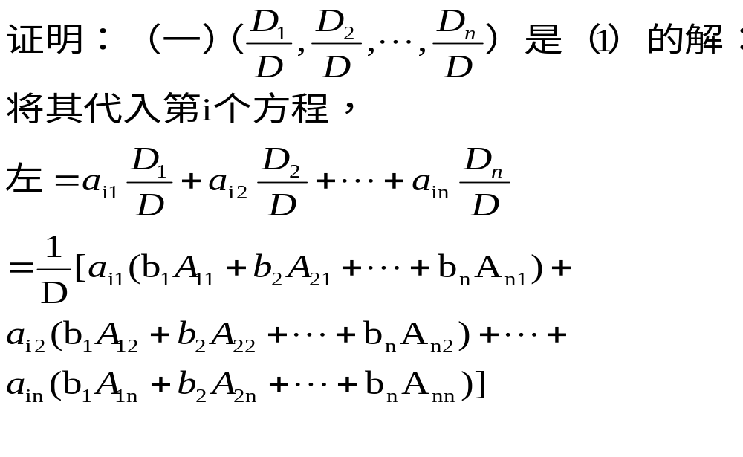

Slide 42
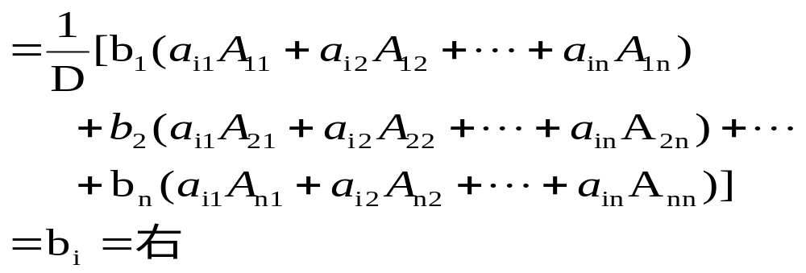

Slide 43
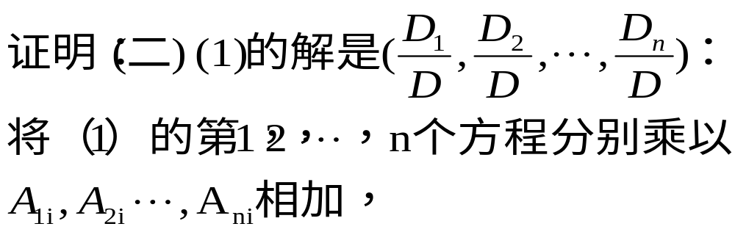
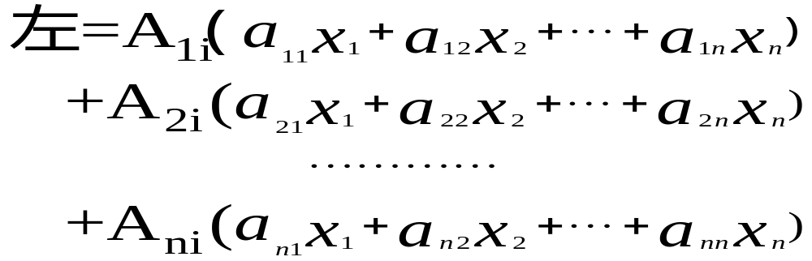

Slide 44
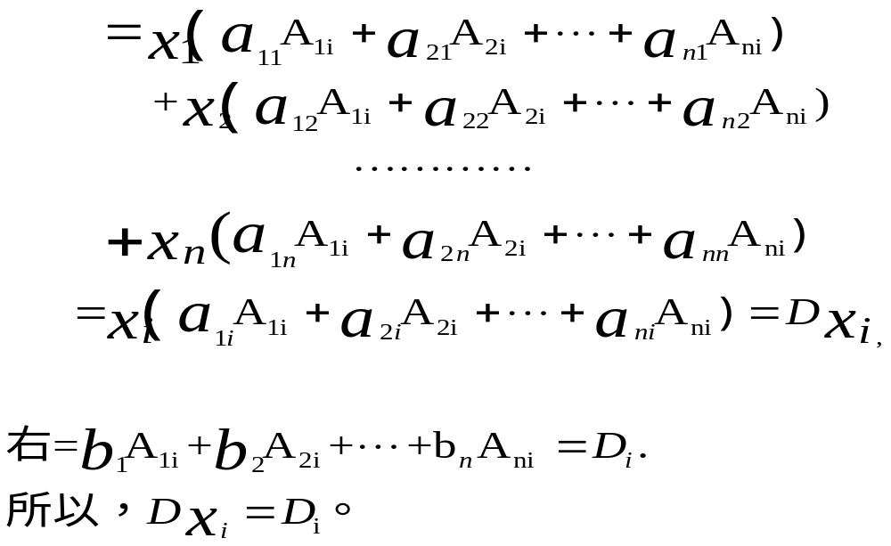

Slide 45
这就是说，如果(c₁,c₂,,c_{n})是方程组的一个解，它必为(3)，因而方程组最多有一组解。
定理4通常称为Cramer法则。
例 4（P86） 解方程组
方程组的系数行列式D=27≠0，因之可以应用Cramer法则。由于D₁=81，D₂=－108，D₃=D₄＝27。
所以方程组的唯一解为(3,-4,1,1)。
注意，定理4所讨论的只是系数矩阵行列式不为零的方程组，它只能应用与这种方程组；至于方程组的系数行列式为零的情形，将在下一章的一般情形中讨论。

Slide 46
齐次线性方程组
常数项全为零的线性方程组称为齐次线性方程组。
齐次线性方程组总是有解的，因为(0,…,0)就是一
个解，称它为零解。对于齐次线性方程组，它除
去零解以外还有没有其它解，对于方程个数与未
知量个数相同的齐次线性方程组，应用Cramer法
则就有
定理5 如果齐次线性方程组的系数矩阵的行列式
不为0，那么只有零解。换句话说，如果方程组
（10）有非零解，那么系数行列式为0。

Slide 47
例（P88）
根据定理5，如果方程组有非零解，那么系数行列式为0。
Cramer法则的意义：给出了解与系数的明显关系。但是用Cramer法则进行计算时不方便的，因为按这一法则解一个n个未知量n个方程的线性方程组就要计算n+1个n级行列式，这个计算量是很大的。

Slide 48
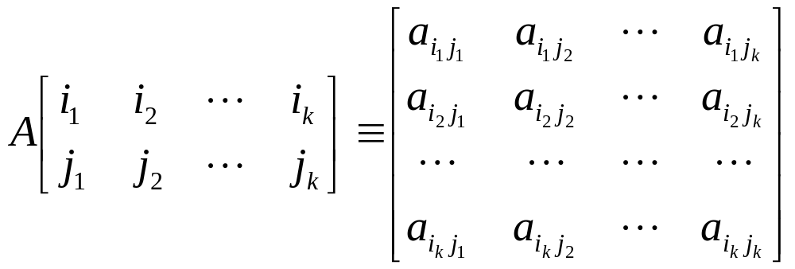
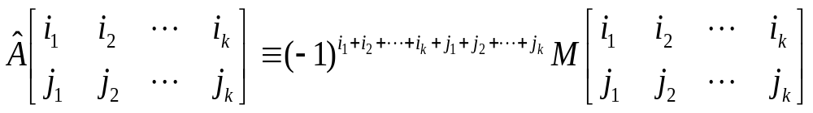
k阶子式、余子式、代数余子式

Slide 49
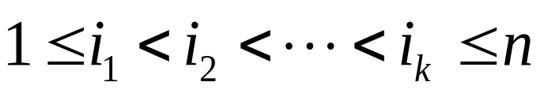
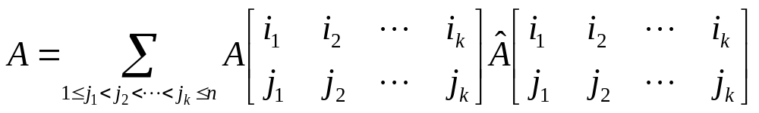
Laplace定理
设A是n阶行列式，在A中任取k行（列），那么含于这k行（列）的全部k阶子式与它们对应的代数余子式的乘积之和等于A.
即若取定k个行：

